Slide 1
Sueltos del 2.014

Slide 2

Visita médica

Slide 3


Slide 4
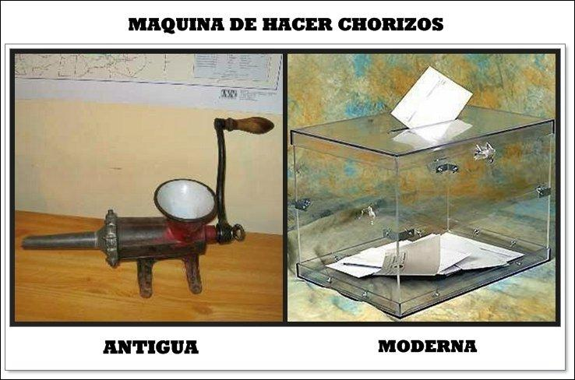

Slide 5
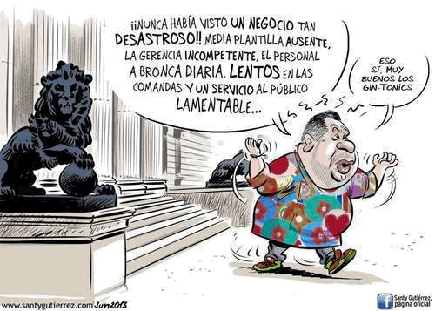

Slide 6
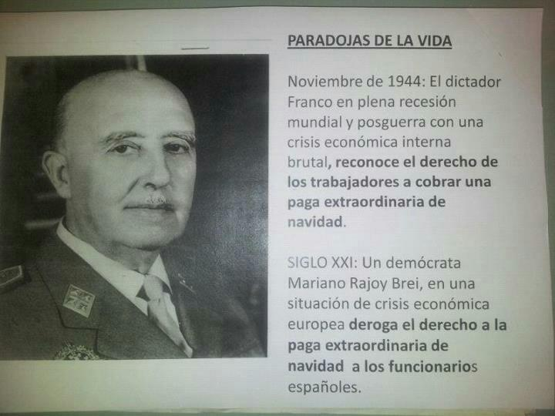

Slide 7
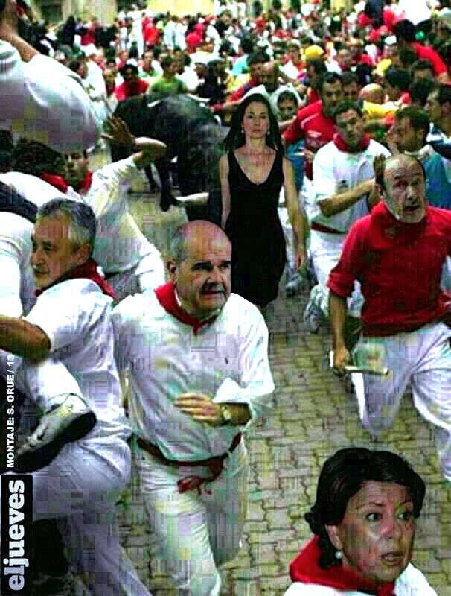
San Fermines 2013

Slide 8

Justicia

Slide 9


Slide 10
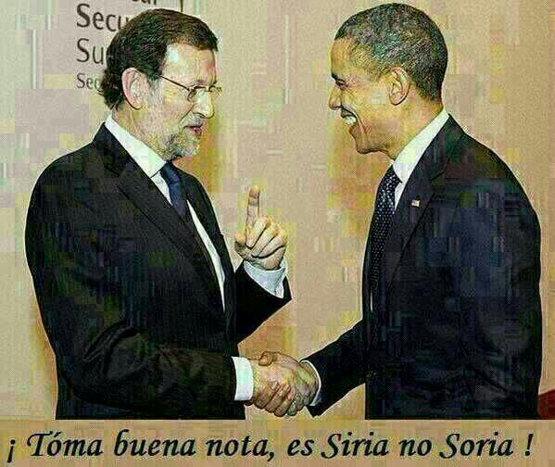
Las co-sas claras

Slide 11
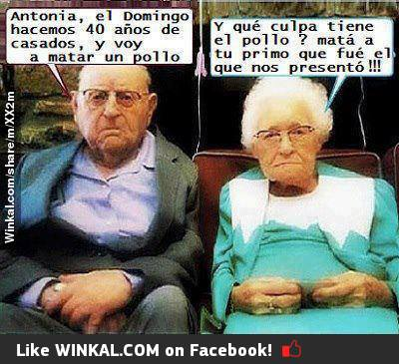
Las co-sas cla-ras

Slide 12


Slide 13


Slide 14


Slide 15

Los tiempos cambian

Slide 16
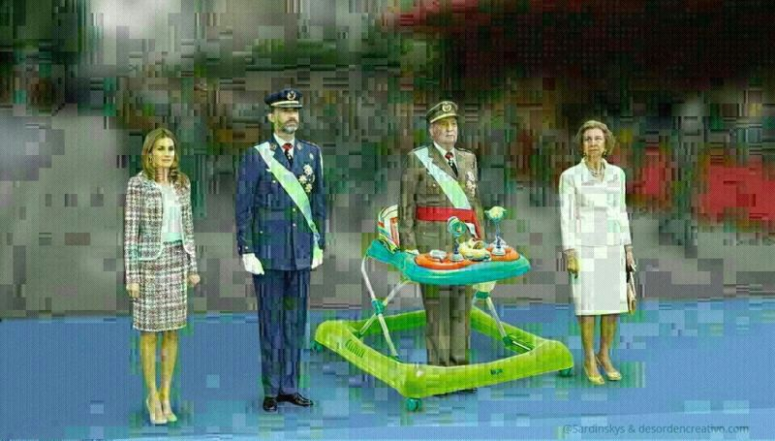
Casi todo tiene solución en esta vida

Slide 17
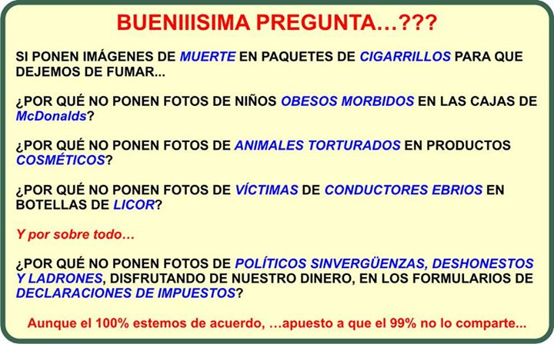
Tomen nota…., señores….

Slide 18
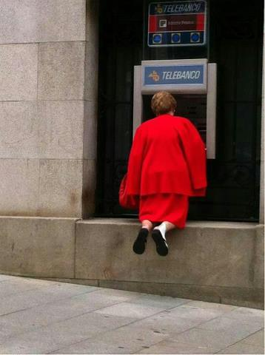
LOS BANCOS SE ESTÁN PASANDO DE LA RAYA.
FIJATE CÓMO HAY QUE PEDIRLES EL DINERO AHORA

Slide 19
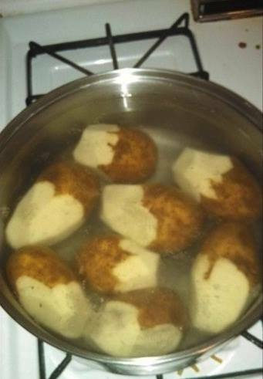
Fiel cumplidor de lo que le mandan.
Paco: cariño, ¿ves la bolsa de patatas?
Pela la mitad y ponlas a hervir.

Slide 20

Versión española

Slide 21
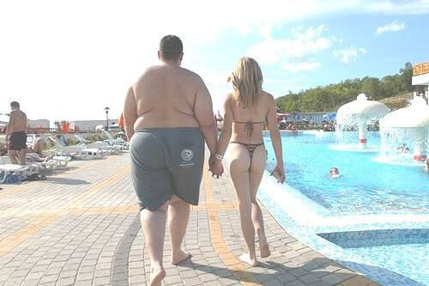
1ª forma de reconocer a un millonario

Slide 22
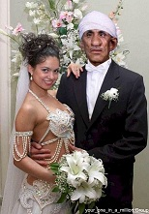
2ª forma de reconocer a un milonario

Slide 23
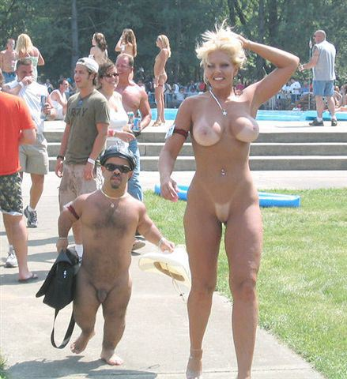
3ª forma de reconocer a un millonario

Slide 24
Forma de guardar la cola

Slide 25


Slide 26


Slide 27
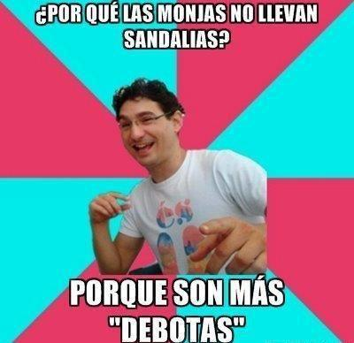

Slide 28
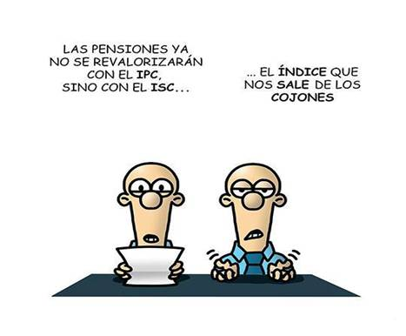

Slide 29


Slide 30
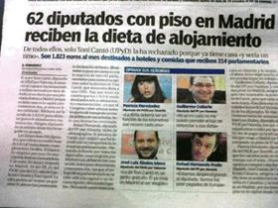

Slide 31
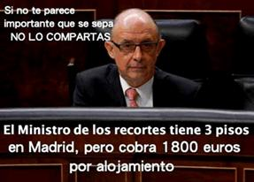

Slide 32


Slide 33
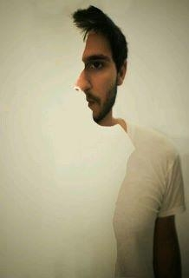
¡IMPRRESIONANTE!
LA MENTE HUMANA NO ESTA ACOSTUMBRADA A VER UNA CARA POR LA MITAD.
MIRA ESTA FOTO POR UNOS CUAN-TOS SEGUNDOS Y OBSERVARAS QUE TU MENTE HARA QUE LA FOTO GIRE Y VEAS LA MEDIA CARA NO DE FRENTE Y SI DE LADO.
ALGO EXTRAORDINARIO. MIRA Y VERAS. . . . . .

Slide 34

Transmisiones familiares

Slide 35

Aclaración del significado de algunas palabras.

Slide 36
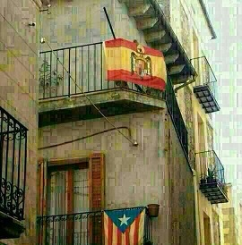
Próxima reunión de la Comunidad
NO ME LA PIERDO POR NADA DEL MUNDO

Slide 37

Sobre ladrones

Slide 38

Aclaración

Slide 39
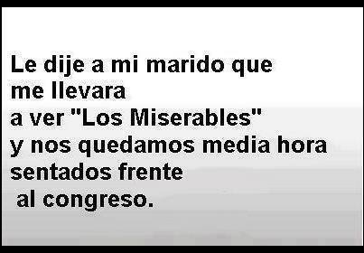

Slide 40

Reflexión sensata

Slide 41
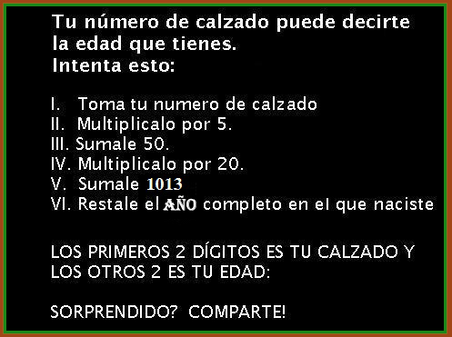

Slide 42


Slide 43
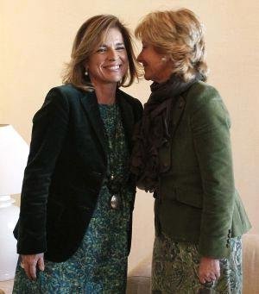
Polémica en Madrid por el eslogan de la nueva campaña contra el alcoholismo de la Consejería de Sanidad:
"Si tienes problemas con la Botella llama al teléfono de la Esperanza".

Slide 44
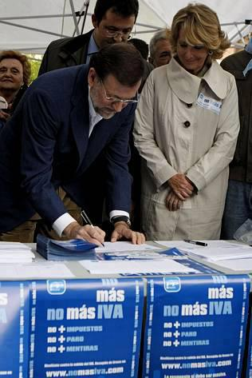
Aguirre, pidiendo firmas en contra de la anterior subida del IVA.
Esta foto no le gusta nada al PP, de hecho está intentando que no aparezca......
¡¡¡ AYÚDANOS A QUE TODOS LA VEAN !!!
¡¡¡ NO OLVIDAMOS !!!
El tiempo siempre pone a cada uno en su lugar.
Atención al cartel que cuelga de la mesa:
NO MÁS IMPUESTOS
NO MÁS PARO
NO MÁS MENTIRAS

Slide 45

¿Despiste intencionado?

Slide 46


Slide 47


Slide 48



Accede a la sección que desees desde aquí:
Propia Creación
De la Red
Dedicatorias | Fechas Especiales | Graciosos
Historia y Arte | Lugares | Musicales
Naturaleza y Ciencias | Política | Reflexión
Religiosos | Románticos | Salud
Dedicatorias | Fechas Especiales | Graciosos
Historia y Arte | Lugares | Musicales
Naturaleza y Ciencias | Política | Reflexión
Religiosos | Románticos | Salud
Si deseas recibir pps periódicamente en tu correo electrónico subscríbete aquí:

